Slide 1
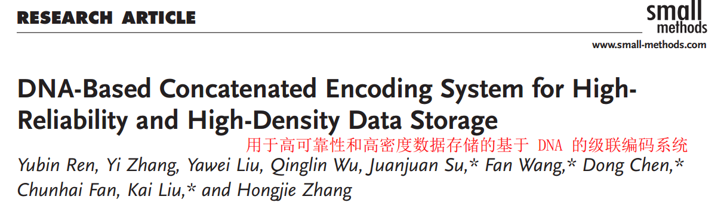


Slide 2
摘要：
基于DNA分子的信息存储提供了一种有前途的解决方案，具有低能耗、高存储效率和长寿命等优点。然而，只有四个天然核苷酸，因此 DNA 存储受每个核苷酸 2 位的限制。在这里，引入人工核苷酸到 DNA 数据存储中，以实现比每个核苷酸 2 位更高的编码效率。针对DNA合成和测序的特点，开发了适用于4、6和8个核苷酸的高可靠性编码系统，即RaptorQ-Arithmetic-LZW-RS (RALR) 和RaptorQ-Arithmetic-Base64-RS (RABR)。这两种串联编码系统实现了纠正DNA序列丢失、纠正DNA序列内错误、减少均聚物、控制特定核苷酸含量等优点。使用4个、6个和8个核苷酸的RALR系统，在进行错误校正和不进行算术压缩的情况下，平均编码效率分别达到每核苷酸1.27、1.61和1.85位。而RABR系统的平均编码效率分别高达每核苷酸1.50、2.00和2.35位。所开发的人工DNA系统的编码效率、通用性和可调性可能为高可靠性和高密度数据存储提供重要指导。

Slide 3
介绍：
指数级增长的数据与当前主流存储介质容量有限之间的未满足需求日益凸显。传统的存储介质，如磁介质、光介质、固态介质，每个比特只有“1”或“0”的二进制编码，其存储容量已接近极限。因此，开发低功耗、高存储密度、长寿命的新型存储介质迫在眉睫。脱氧核糖核酸（DNA）被称为遗传信息载体，由于其寿命长、存储密度高、能耗低和维护成本低等优点，被证明是一种很有前途的数据存储介质。天然 DNA 具有四个核苷酸（A、T、C 和 G），存储密度约为 460 EB g−1 ，远高于传统存储介质。因此，开发新型 DNA 分子以改进信息存储是一个有吸引力的目标。
DNA数据存储主要受核苷酸数量、DNA的生化特性以及DNA合成和测序的技术限制等因素的影响。因此，需要包含索引设计和纠错等不同功能模块的编码系统，以适应DNA存储通道的特点：
i）具有可接受的合成错误的 DNA 序列通常限制在大约 250 个核苷酸，因此大数据被分成短的 DNA 序列。从而需要冗余核苷酸来索引DNA序列以进行数据重建，并且需要冗余序列来纠正由DNA序列丢失引起的错误。
ii) 重复碱基≥3的均聚物的存在和不适当的GC含量可能会增加DNA测序的错误率。因此，应避免 DNA 均聚物和GC 含量应控制在较低的比例。
iii) 受 DNA 技术的限制，在 DNA 合成、存储和测序过程中，可能会发生 DNA 序列内的核苷酸插入、删除和替换。因此，需要冗余核苷酸来纠正 DNA 序列中的错误。这也可能导致纠正 DNA 序列中更多错误的高能力。然而，多余的冗余核苷酸会降低编码效率。因此，开发具有适当冗余核苷酸的新编码系统对于确保DNA数据存储的高可靠性和高编码效率变得越来越重要。

Slide 4
为了解决这些问题，很多人致力于开发适合DNA数据存储的编码算法。
与电子存储介质不同，编码的 DNA 序列没有结构化寻址，而是以随机方式存储。通常使用固定数量的核苷酸来索引每个 DNA 序列的地址。
为了控制 GC 含量和均聚物，开发了不同的策略。例如，开发了一种编码算法，它使用代表单个二进制位的两个核苷酸，即 A 或 C = 0 和 G 或 T = 1，其中可以使用替代核苷酸；具有预序约束的三元循环编码将 base-3 霍夫曼代码映射到与前一个不同的三个核苷酸之一。48个符号的伽罗瓦域中的每个符号映射到DNA密码子轮中的一串三个核苷酸，其中第二位和第三位的核苷酸不同。
为了保证数据存储的可靠性，DNA数据存储算法的设计倾向于使用逻辑冗余而不是复制冗余。线性分组码通过添加校验符号(逻辑冗余)来纠正信息传输中的错误，而线性分组码中的里德-所罗门码(Reed-Solomon, RS)是一种循环码，可以在保持较低冗余的情况下纠正数据传输中的随机错误和突发错误。
与线性分组码不同，喷泉码可以将信息编码成多个DNA序列，并可以从一定数量的随机DNA序列中提取信息。LT数字喷泉码应用于DNA数据存储，解码失败率< 10-8，冗余度<5%。还开发了比LT喷泉码具有更高编码效率和可靠性的RaptorQ喷泉码。
霍夫曼编码是一种无损压缩算法，广泛应用于DNA数据存储，以减少冗余，提高编码效率。
DNA 只有四个天然核苷酸，即 A、T、C 和 G，这将最大编码效率限制为每个核苷酸 2 位。最近，核苷酸的数量扩展到八个核苷酸，即 A、T、C、G、P、Z、S 和 B，它们形成四个正交对。四个人工核苷酸的引入有可能实现每个核苷酸 3 位的编码效率。尽管 DNA 编码取得了进步，但仍然缺乏解决 DNA 存储缺点的系统编码。因此，迫切需要开发一种优化的编码系统，以确保DNA存储的高编码效率和可靠性。

Slide 5
在这里，详细分析了影响数据可靠性和编码效率的因素，并开发了两个实用的高可靠性 DNA 编码系统。这两种编码系统包括纠正DNA序列丢失的RaptorQ编码串联编码器、减少冗余的算术编码、改进的Base64编码或改进的Lempel - Ziv-Welch (LZW)编码用于控制均聚物和特定核苷酸含量，以及纠正DNA序列内错误的RS编码。RaptorQ-Arithmetic-Base64-RS (RABR) 和 RaptorQ-Arithmetic-LZW-RS (RALR) 编码系统可以确保在 DNA 数据存储通道中遇到序列丢失和读出错误时的高编码效率和可靠性。这两个编码系统可以从四个核苷酸扩展到包含天然和人工核苷酸的六和八个核苷酸，适用于文本、图片和视频。编码系统中没有算术压缩有助于客观评估编码效率。使用4个、6个和8个核苷酸的RALR系统，在进行错误校正和不进行算术压缩的情况下，平均编码效率分别达到每核苷酸1.27、1.61和1.85位。而使用4、6和8个核苷酸的RABR系统的平均编码效率分别高达每核苷酸1.50、2.00和2.35位。这两种编码系统功能广泛，适用于DNA数据存储通道，为DNA数据编码提供了一种系统的方案。

Slide 6
实验部分：
编码系统流程图如图2c所示，可分为五个步骤。
i)首先将数字文件划分为二进制源块，每个源块由多个源符号组成，由RaptorQ编码器独立编码。通过预编码生成中间符号，由中间符号和元组生成修复符号，可以恢复丢失的编码符号。
ii) 在 RaptorQ 编码之后，每个由源符号和修复符号组成的块使用算术编码器逐个符号地独立压缩。
iii)利用改进的Base64编码器(RABR)或改进的LZW编码器(RALR)将算术符号编码为DNA符号，得到均聚物受控、核苷酸含量特定的DNA符号序列。
iv)采用索引生成算法，在每个DNA符号序列的前面添加索引符号，以便后续对整个源文件进行重组。
v)将DNA符号序列转换为二进制符号序列，每一个符号序列由RS编码器编码，增加受控冗余进行纠错。在RS编码之后，二进制符号序列被转换回DNA符号序列，这些序列可以指导DNA序列的合成。
原始数字文件最终通过解码读出的DNA序列恢复。因此，RABR系统的基本编码流程包括系统的RaptorQ编码器、算术编码器、改进的Base64编码器和RS编码器，而改进的Base64编码器在RALR系统中被改进的LZW编码器所取代。

Slide 7
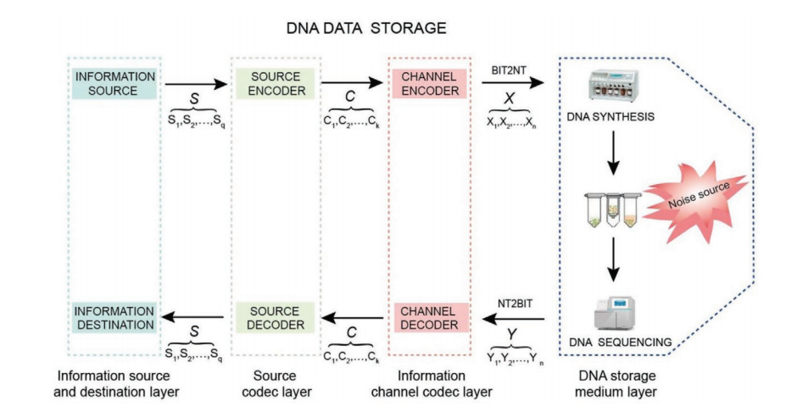
结果与讨论：
为了深入了解 DNA 数据存储，图 1 演示了 DNA 数据存储通道，包括源编码器、通道编码器、DNA 合成、DNA 测序、通道解码器和源解码器。整个信道进一步可分为信息源和目的层、源编解码器层、信息通道编解码器层和DNA存储介质层四层。由于DNA数据存储通道是一个具有干扰和记忆的通道，将强相关符号抽象为一个符号可以简化为一个离散的无记忆通道。因此，信息源简化为离散的无记忆源[S, P(S)]， S = (s1,s2，…，sq)，其中si表示局部相关性强的符号，si∈{a1,a2，…，am}， I =(1,2，⋅⋅q)，而DNA数据存储通道简化为离散的无记忆信息通道[X, P(y| X)，y]: X = (x1,x2，…，xN)，y = (y1,y2，…，yN)，其中，xi和yi表示具有强局部相关性的符号，xi∈{b1,b2，…，br}， yi∈{c1,c2…，cs}， i =(1，⋅⋅，N)， P(y|x)= P(y1y2…yN | x1x2…xN)∏= = (|)1 i P y xi i N (| P y xi i (|) 1 i P y xi i N其中∑P y(|x)= 1。

Slide 8
一般来说，离散无记忆源的信息熵是无损源编码的压缩极限。无损信源编码的目的是将信源符号变换为等概率符号，以提高编码效率，因为当信源符号的分布具有等概率时，信息熵达到最大。当信息传输速率 R = I(X; Y) 小于信道容量 C m=ax I P x( ) { } I X( ) Y; ，在码长足够大的情况下，译码的平均误码率可以认为是任意小的（香农第二定理）。因此，具有足够冗余进行纠错的DNA序列能够保证DNA数据存储通道的可靠性，而引入冗余的同时也会降低编码效率。因此，在优化编码效率的同时保证可靠性非常重要，有必要开发一种编码系统，在保证DNA数据存储可靠性的前提下，获得最佳的编码效率。这只能通过分析 DNA 存储技术，包括合成、存储和测序，并开发适合 DNA 存储技术特点的编码系统来实现。
A、T、C、G四种天然核苷酸和P、Z、S、B四种人工核苷酸的化学结构如图2a所示。A–T、C–G、P–Z 和 S–B 形成四个正交对。开发的编码系统能够使用八个核苷酸对文本、图片和视频进行编码，编码效率分别为每个核苷酸 2.59、2.52 和 2.59 位，如图 2b 所示。根据DNA数据存储通道的特点，开发了RABR和RALR系统的基本编码流程。与传统的存储介质不同，DNA存储通过合成DNA序列写入数据，如固相合成，通过DNA测序读取数据，如二代测序或纳米孔测序。
因此，在写入和读取过程中可能出现的DNA序列替换、插入、删除等错误，以及在存储过程中可能发生的DNA序列丢失，使DNA数据存储成为一个巨大的挑战：
i)具有可接受合成误差的DNA序列的合成一般限制在250个核苷酸左右。RaptorQ编码器将大数据分割成多个长度可控的DNA序列，并添加冗余序列来校正DNA序列的丢失(辅助信息1和图S1，辅助信息)。
ii)减少冗余对提高编码效率和促进DNA序列的合成非常重要。使用算术编码器在符号级进行数据压缩，以减少RaptorQ编码后的冗余(支持信息2和图S2，支持信息)。
iii)均聚物的存在和特定核苷酸含量的不平衡会增加DNA测序的错误率。均聚物和特异性核苷酸含量由改进的Base64编码器或改进的LZW编码器控制。

Slide 9
iv) 在 DNA 合成和 DNA 测序过程中，每个 DNA 序列不可避免地会发生错误。通过 RS 编码器实现在每个 DNA 序列中引入用于纠错的冗余。因此，RABR和RALR系统能够适应DNA存储技术的特点，适合对DNA信息进行编码。
RABR 和 RALR 系统首先执行 RaptorQ 编码，对冗余进行灵活控制。然后使用算术编码而不是霍夫曼编码来压缩数据。三元霍夫曼编码得到的码字，通过三元旋转编码，逐一映射到核苷酸上。相比之下，可以为长度为m的特定序列生成唯一的算术码，而不需要为长度为m的所有可能的序列生成码字。此外，算术压缩的编码效率在符号概率高度不一致的二进制源中可以达到源熵的水平。
RABR和RALR系统采用两种不同的策略来控制均聚物和GC含量，以降低DNA测序的错误率。不平衡的核苷酸含量可能导致不合适的解链温度和测序偏差，这将增加DNA测序的错误率。一般来说，在DNA序列中，每一种概率相等的核苷酸都是首选。因此RABR系统采用Base64编码、编码重塑平衡、数据映射等方式减少均聚物，控制GC内容(图S3, support Information)。初始二进制数据首先被转换成Base64编码，然后被整形并转换成两组，二进制编码和平衡编码。然后根据定制的映射规则将二进制代码和平衡代码映射到DNA序列中，其中只有当平衡代码中出现“1”时才映射“C”或“G”。由于“1”以50%的概率出现在平衡码中，所以DNA序列中的GC含量被控制在≈50%。该算法也减少了均聚物，即连续碱基重复，例如 CCC。针对四个核苷酸改进的 Base64 编码器可以针对六个和八个核苷酸进行调整。与RABR系统不同，RALR系统采用改进的字典压缩算法LZW编码器来消除均聚物并控制GC内容，如图3、图S4（支持信息）和支持信息4所示。改进的LZW编码器首先创建一个LZW字典，其中包含A、C、G、T、S、B、P和Z的符号，以及其他48个首次在DNA序列中遇到的不同符号序列。LZW 词典中的 56 个符号和符号序列中的每一个都指定了一个映射编号。同时，使用 A、C、G、T、S、B、P 和 Z 组合两个不同的核苷酸可创建 56 个非重复碱基对，每个碱基对随机指定一个映射编号。在改进的LZW编码器中，首先使用LZW字典将DNA序列映射为映射号序列，然后使用映射表将DNA序列映射回非重复碱基对序列，保证了DNA序列中不存在三重复核苷酸。因此，经过LZW编码后，均聚物被消除，每种核苷酸的出现概率相对相等。类似地，改进的八个核苷酸的 LZW 编码器可以针对四个和六个核苷酸略微调整。

Slide 10
由于信息编码在多个DNA序列中，每个DNA序列都需要一个合理设计的索引，该索引允许对存储在DNA序列中的源数据进行重组，从而成功解码DNA编码数据。根据源块和符号的数量，通过索引生成算法生成不含均聚物的复合索引。索引所需的核苷酸数根据公式 N ≤ dm − q，其中 N、d、m 和 q 分别表示 DNA 序列数、核苷酸类型数、核苷酸数和m个包含均聚物的核苷酸的组合数量。m 个核苷酸的所有可能组合（包含均聚物的那些除外）都指定了一个映射编号，该编号添加在每个 DNA 序列的前面以​​对每个 DNA 序列编号，如图 S5（支持信息）所示。m个核苷酸的所有可能的组合，除了含有均聚物的核苷酸外，都用映射号指定，添加到每个DNA序列的前面，为每个DNA序列编号，如图S5(支持信息)所示。
索引完成后，每个DNA序列由RS编码器进行编码，以纠正DNA序列中的替换错误。生成多项式首先在伽罗瓦域中计算；然后通过将信息多项式与生成多项式相乘得到RS码字多项式；最后，根据RS码字多项式的系数得到相应的RS编码符号。RS编码完成后，将二进制符号映射为DNA符号进行DNA合成。由于提高纠错能力，即编码的可靠性，必然会增加冗余，从而降低编码效率，因此需要通过分析DNA合成和测序的特点，在可靠性和编码效率之间取得平衡。DNA 测序的错误率大约为 1%。编码系统的可靠性由 RaptorQ 编码器和 RS 编码器实现，RaptorQ 编码器恢复由 DNA 序列丢失引起的数据丢失，RS 编码器恢复由每个 DNA 序列中的核苷酸替换错误引起的错误。RS的详细算法在支持信息6中有描述。

Slide 11
为了测试RABR和RALR编码系统，使用4、6和8个核苷酸的DNA数据存储通过python语言编码。RABR或RALR系统使用4个、6个或8个核苷酸(有或没有纠错)编码文本、图片和视频，在不进行算术压缩的情况下，编码效率如图4所示，而算术压缩的编码效率如图5所示。表 S1-S4（支持信息）系统地显示了 RABR 和 RALR 系统在处理大数据方面的强大可靠性。每个 DNA 序列中 DNA 序列丢失和替换错误的冗余长度可以根据 DNA 数据存储通道产生的错误率进行调整。两种编码系统都取得了较高的编码效率，可以大大降低实际DNA数据存储的成本。在纠错和不进行算术压缩的情况下，使用四个、六个和八个核苷酸的 RALR 系统的平均编码效率分别达到每个核苷酸 1.27、1.61 和 1.85 位。而使用四个、六个和八个核苷酸的 RABR 系统的平均编码效率分别高达每个核苷酸 1.50、2.00 和 2.35 位。通过纠错和算术压缩，使用四个、六个和八个核苷酸的 RALR 系统的平均编码效率分别达到每个核苷酸 1.92、2.45 和 2.73 位。而使用四个、六个和八个核苷酸的 RABR 系统分别达到每个核苷酸 2.34、3.10 和 3.64 位。RABR 系统的编码效率略高于RALR 系统。这是因为在 RALR 系统的 LZW 编码过程中，一个单核苷酸 A、C、G、T、S、B、P 和 Z 映射到两个不同的核苷酸的可能性很大，而其他 48 个不同的符号序列首先在 DNA 序列中遇到的概率可能不高。但是，RALR体系可以完全消除均聚物，而RABR体系只能降低出现均聚物的概率。RABR 和 RALR 系统都可以定性地将 GC 含量控制在合适的比例。为了展示 RABR 和 RALR 系统的可行性，将诗歌“THE VALUE OF TIME”编码为 DNA 序列（图 S6 和 S7，支持信息）。然后，通过 RABR 和 RALR 系统成功解码了具有 DNA 序列丢失和替换错误的扰动 DNA 序列，并实现了返回“THE VALUE OF TIME”的正确信息。

Slide 12
结论：
根据DNA存储通道的特点，设计了由RaptorQ源编码器、算术编码器、改进的Base64编码器或改进的LZW编码器和RS校正编码器组成的级联编码系统(RABR和RALR)，具有较高的可靠性和编码效率。通过将碱基扩展到8个核苷酸，包括4个天然核苷酸和4个人工核苷酸，最大编码效率提高到每个核苷酸3位。系统的可靠性是通过 RaptorQ 编码和 RS 编码实现的，它们分别恢复了每个 DNA 序列中的 DNA 序列丢失和核苷酸替换错误。系统采用改进的Base64编码或LZW编码，控制均聚物和特定核苷酸含量，减少DNA测序错误。通过优化可靠性和编码效率之间的平衡来实现较高的编码效率。算术压缩可以进一步提高编码效率。 RABR和RALR编码系统分别适用于4、6和8个核苷酸，可编码不同类型的源文件，为人工核苷酸在DNA数据存储中的应用提供了有意义的参考。

Slide 13
Thank You！

